Slide 1

Квіти
КРЗ для розвитку кольоросприйняття
та зорового гнозису

Slide 2

Цілі:
розвиток пізнавального інтересу до об’єктів і явищ навколишньої дійсності;
формування мисленнєвих операцій порівняння, класифікації, узагальнення під час вивчення квіткових рослин;
розвиток зорового гнозису;
поповнення лексичного запасу;
розвиток зорової пам’яті та уваги при вивченні квіткового матеріалу;
виховання бережливого ставлення до рослин;
розвиток естетичного смаку і кольоросприйняття тощо.

Slide 3
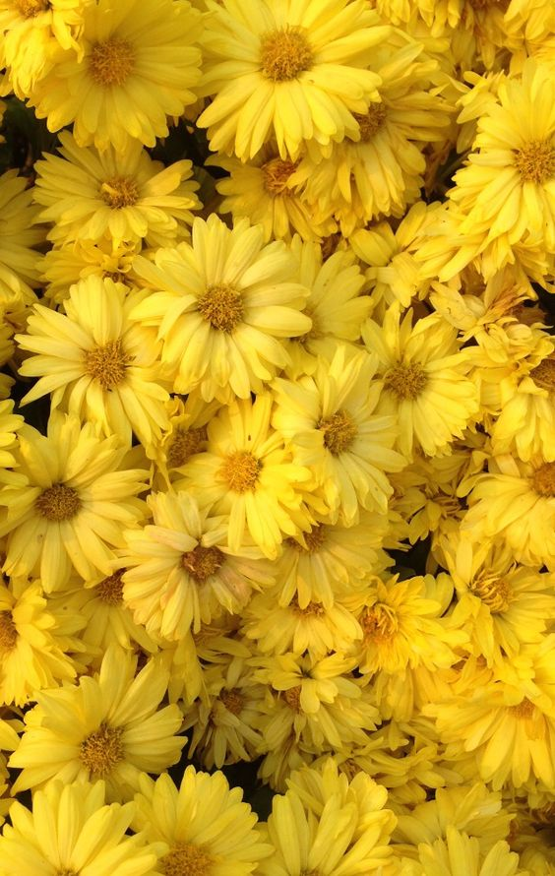
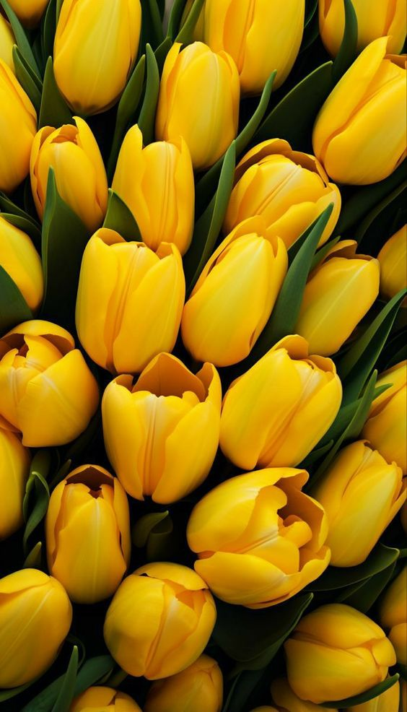
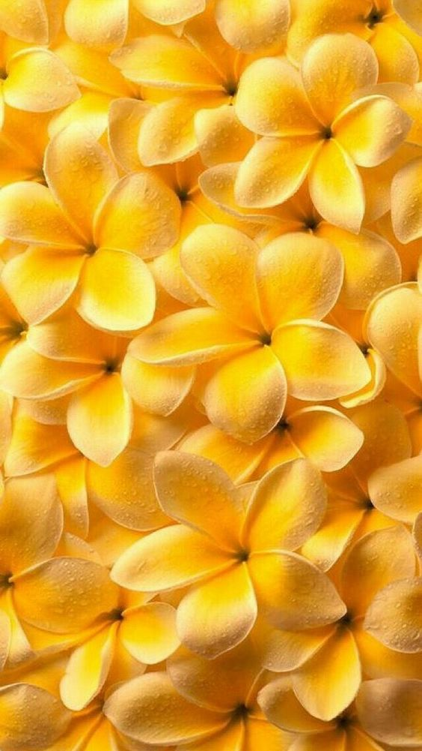
Хризантема
Тюльпан
Плюмерія

Slide 4
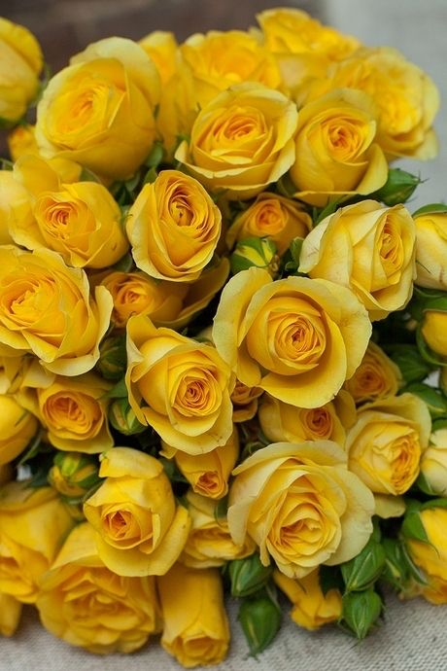
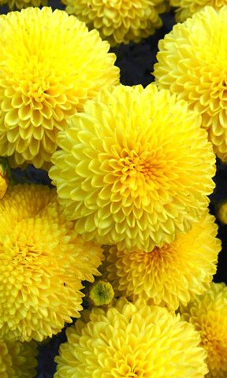
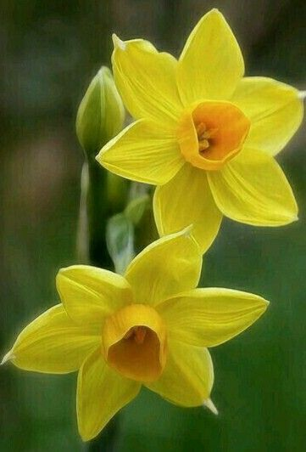
Нарциз
Троянда
Жоржина

Slide 5
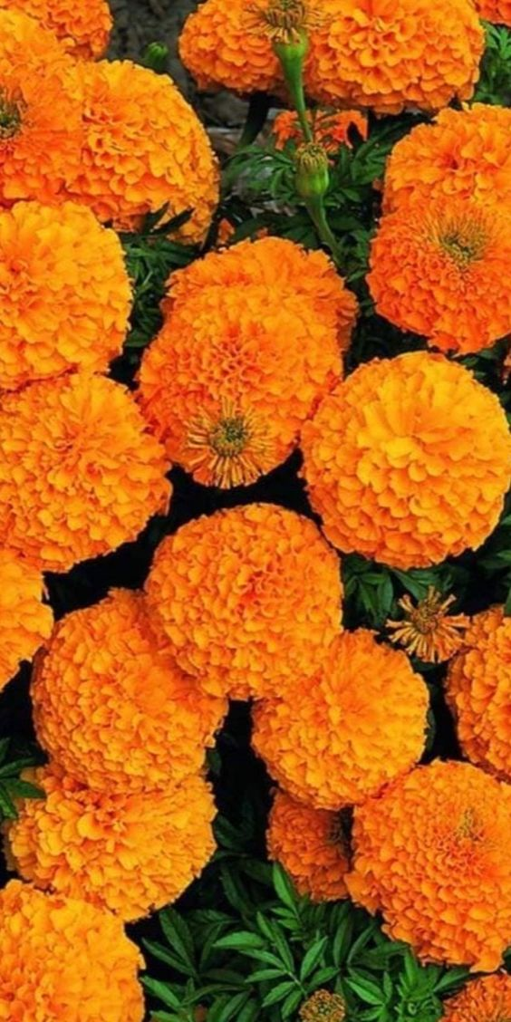
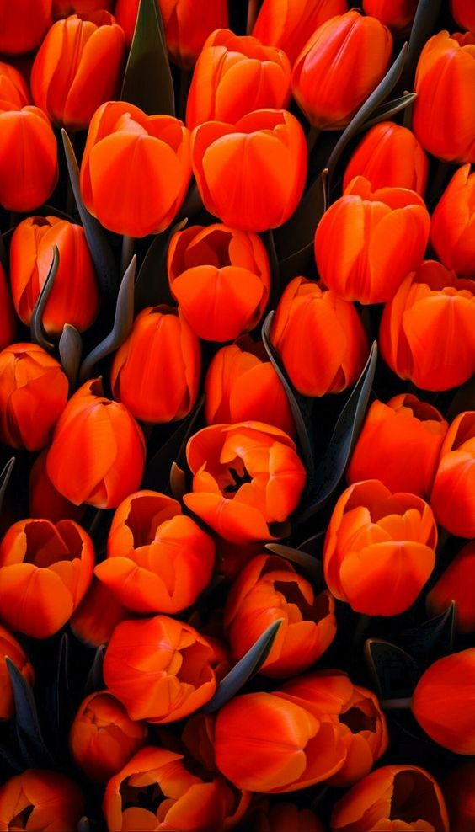
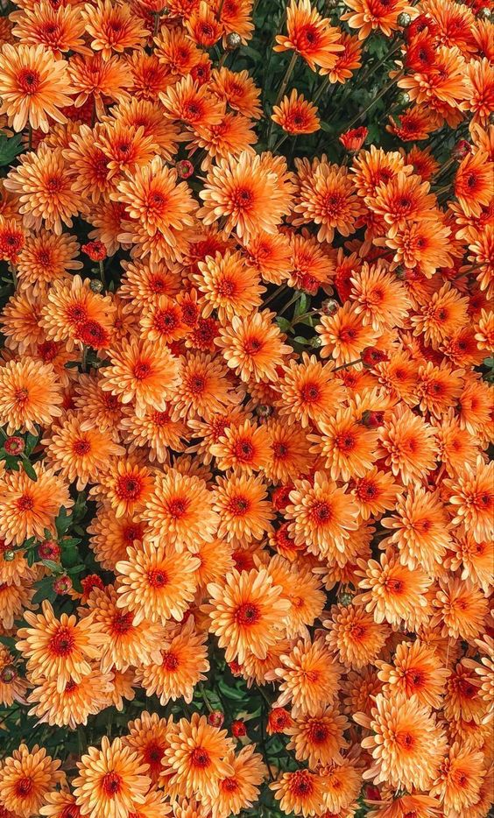
Оксамитець (чорнобривці)
Тюльпан
Хризантема

Slide 6
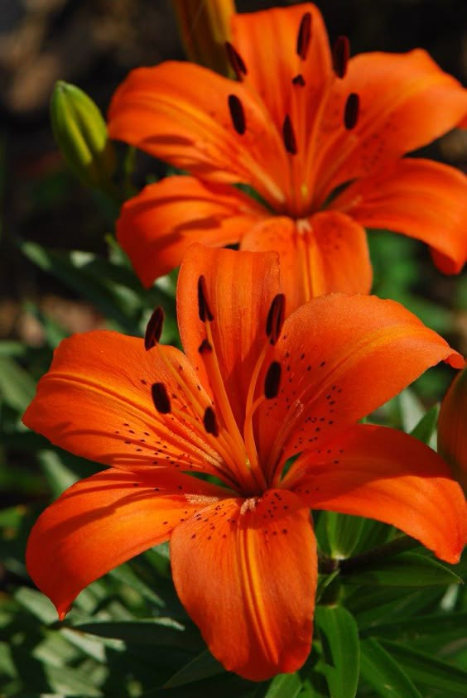
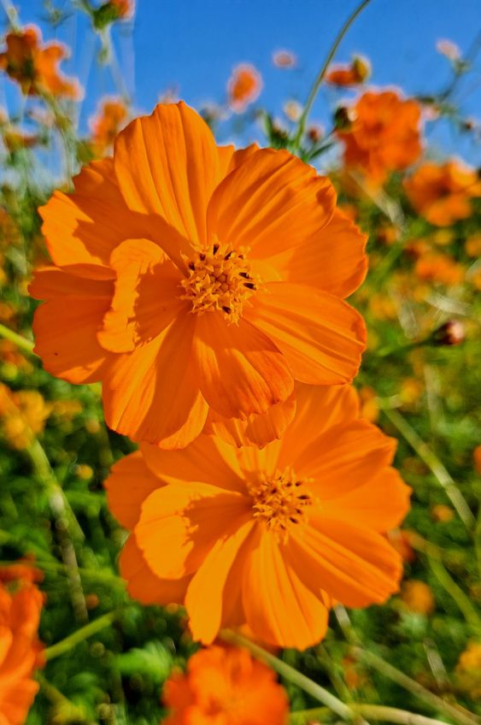
Лілія
Космея

Slide 7
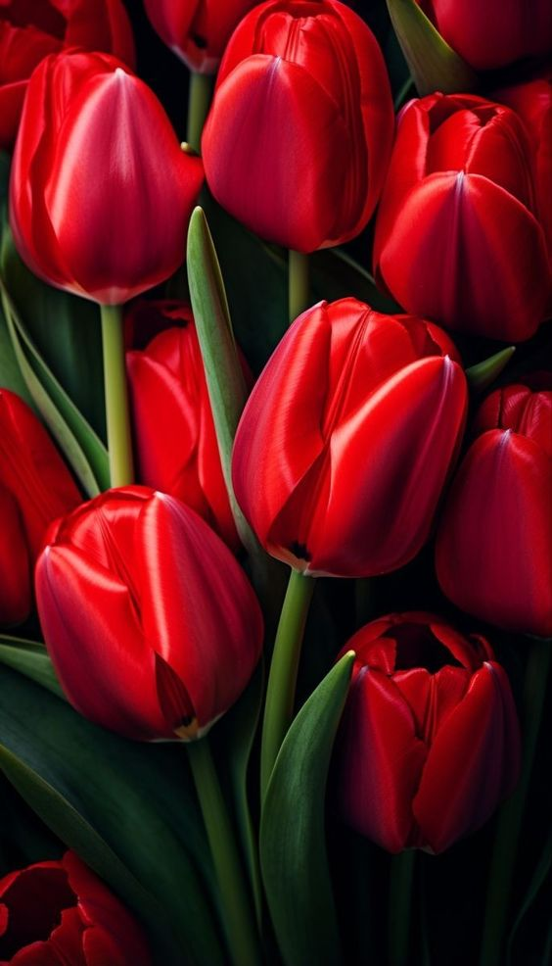
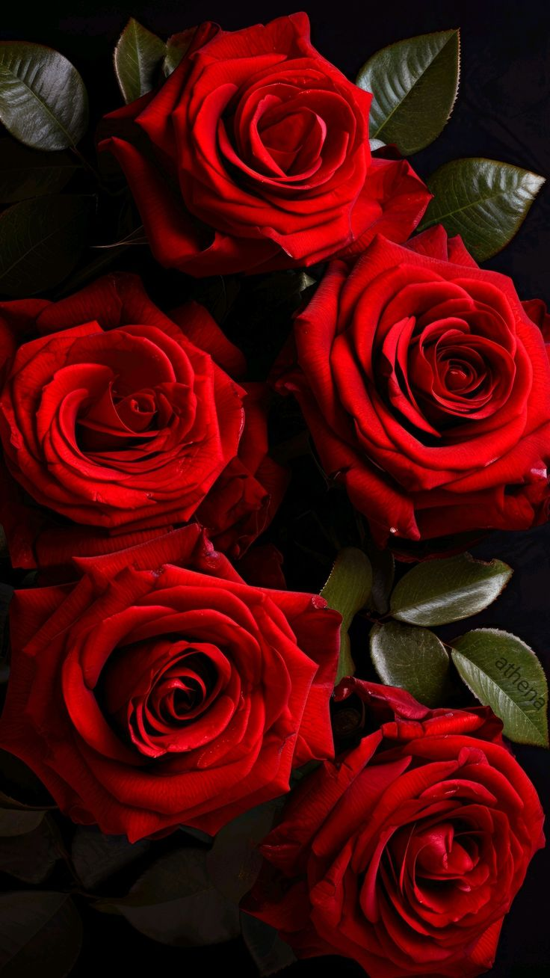
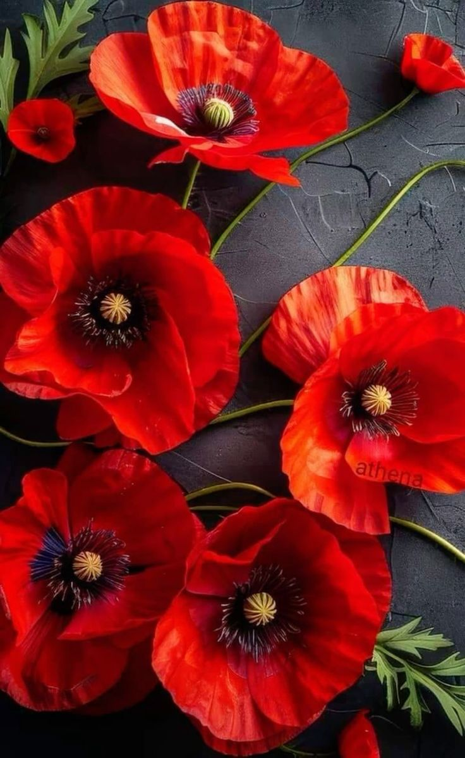
Тюльпан
Троянда
Мак

Slide 8
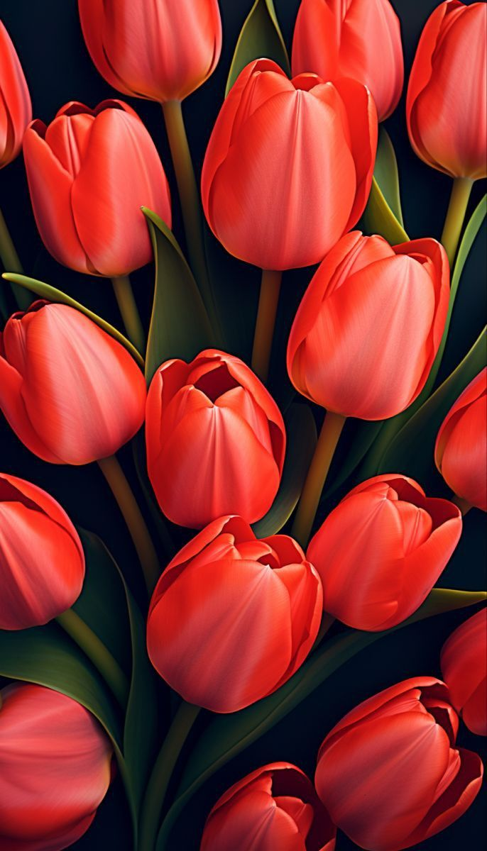
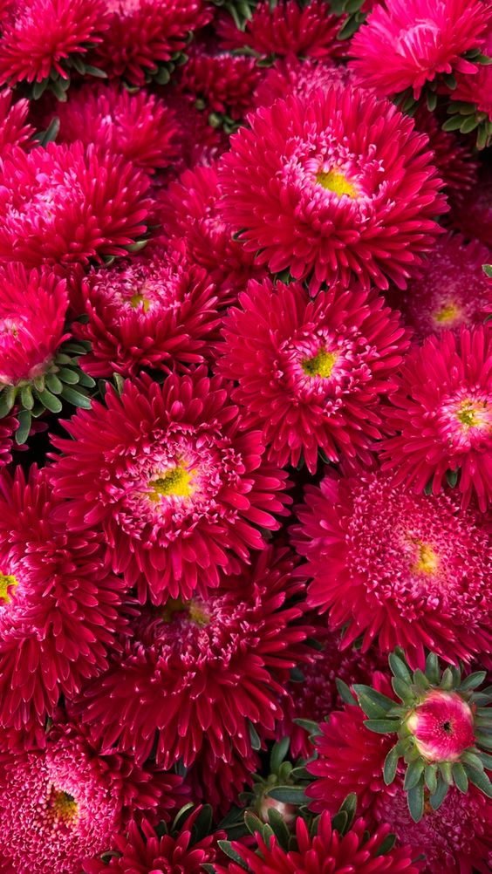
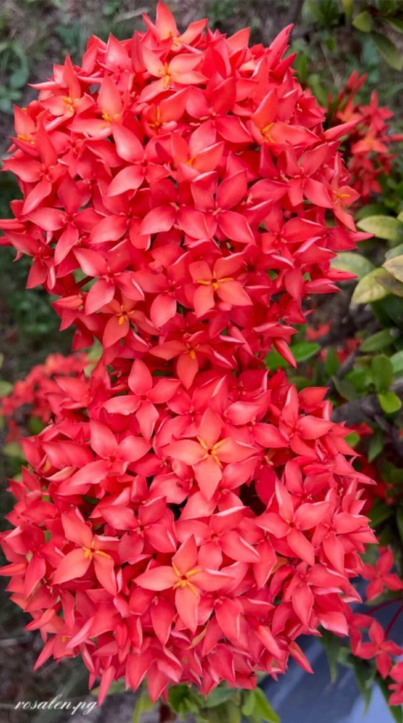
Тюльпан
Айстра
Гортензія

Slide 9
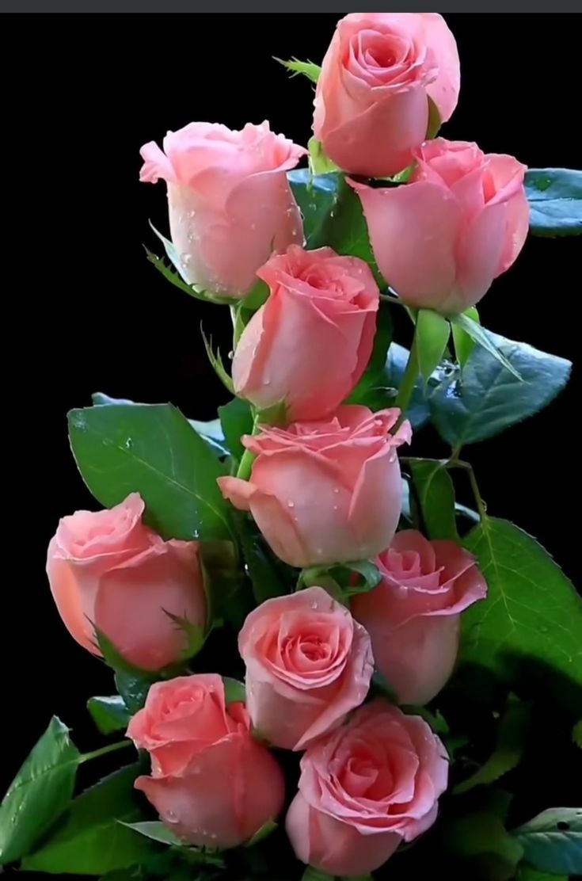
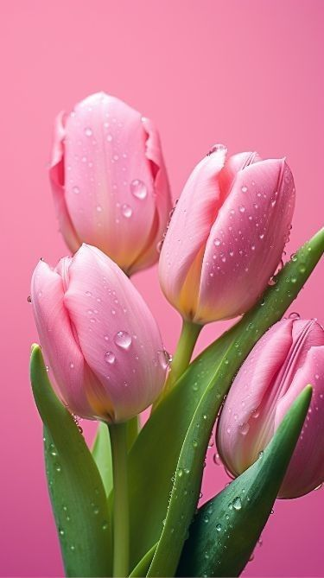
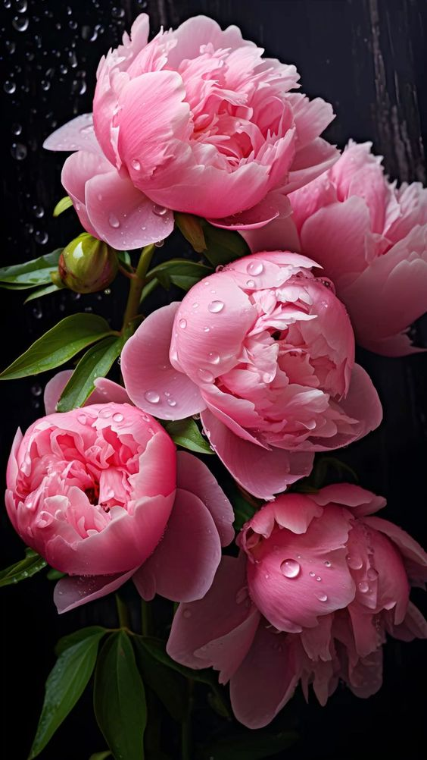
Тюльпан
Троянда
Півонія

Slide 10
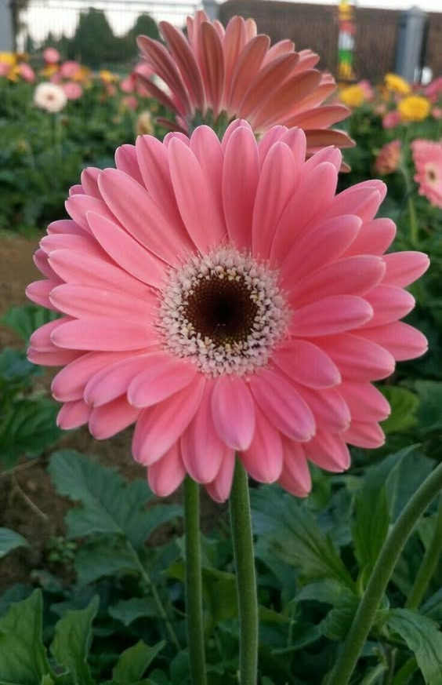
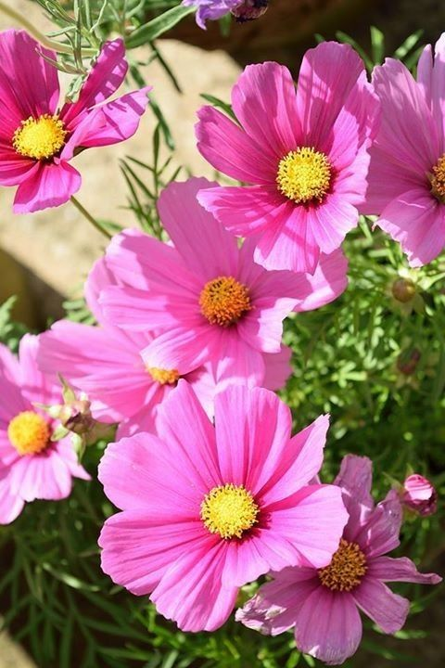
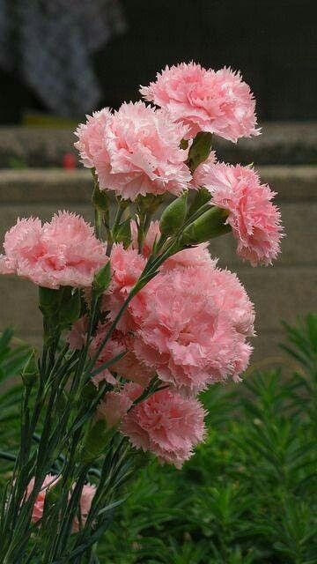
Гербера
Космея
Гвоздика

Slide 11
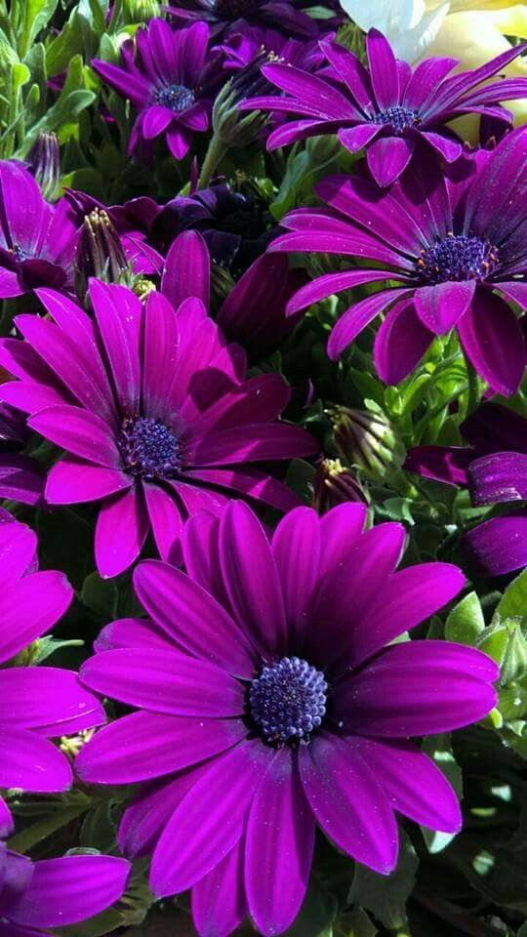
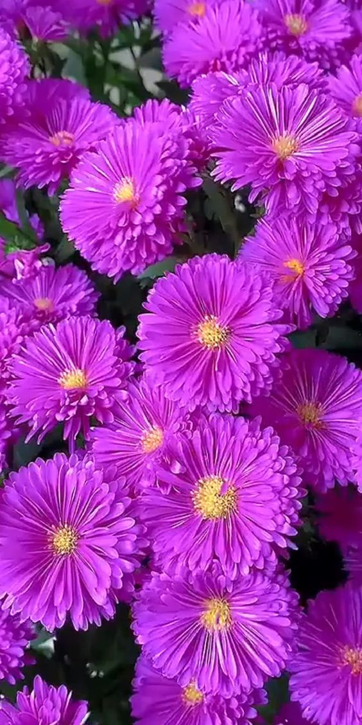
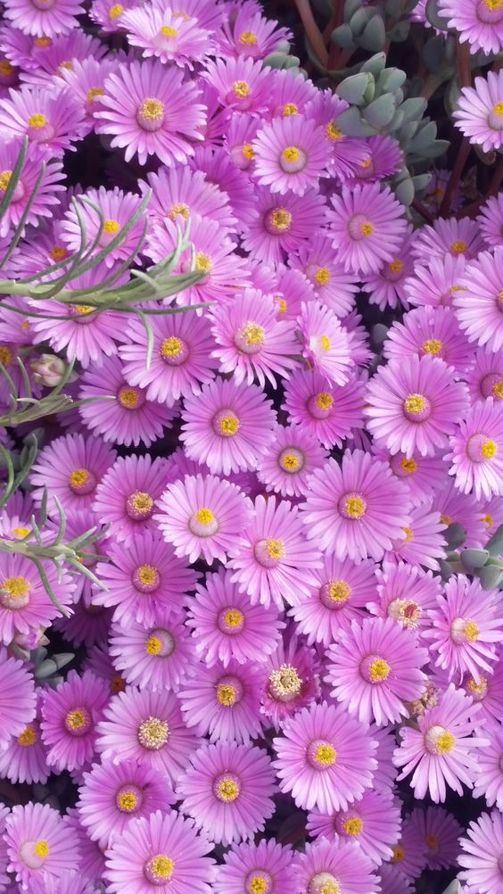
Диморфотека
(золотоцвіт)
Айстра
Айстра чагарникова
(альпійська)

Slide 12
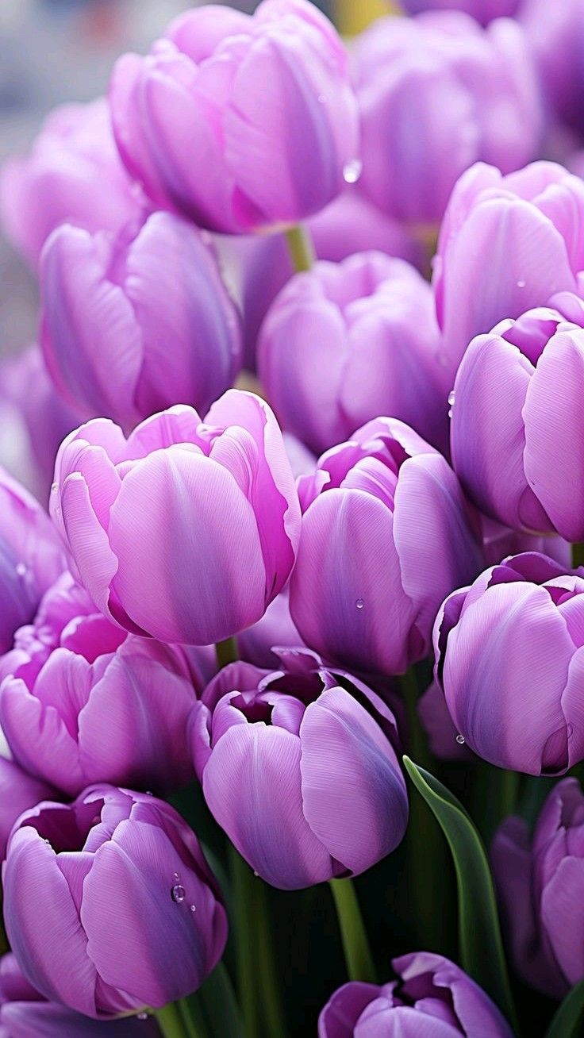
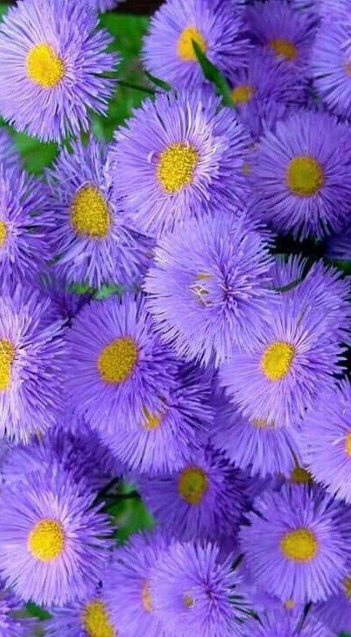
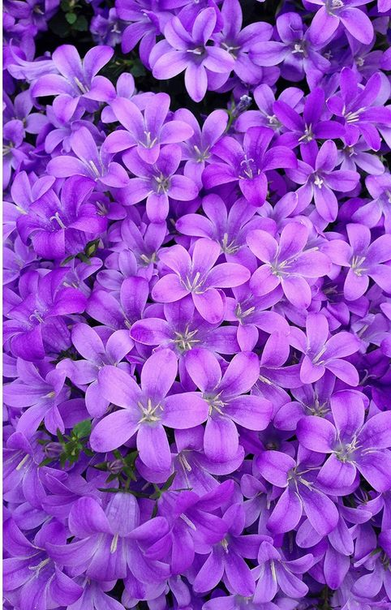
Тюльпан
Айстра
Дзвіночок

Slide 13
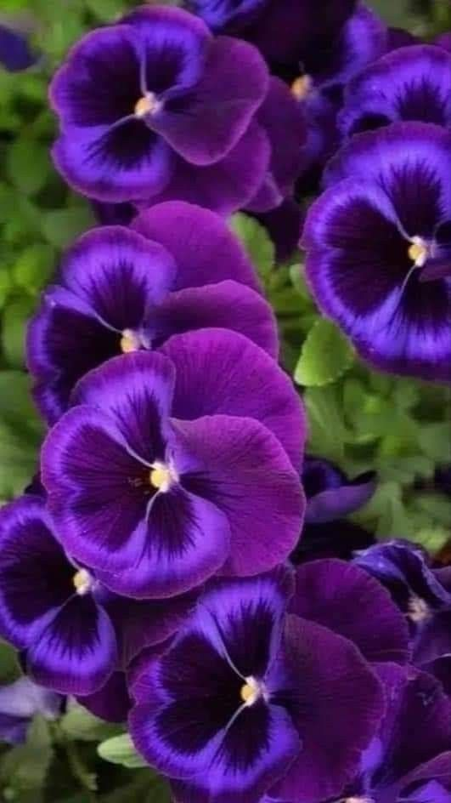
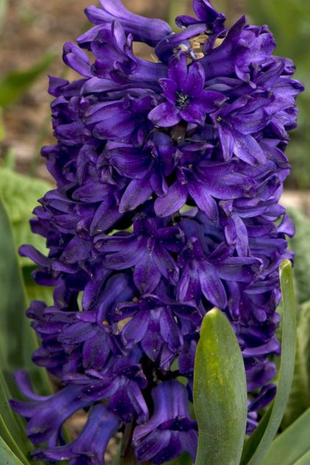
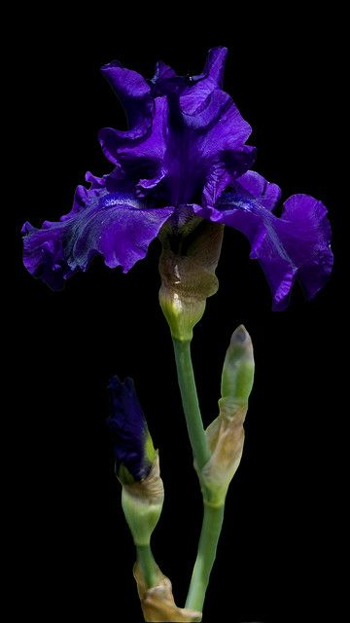
Фіалка (братки)
Гіацинт
Півник (ірис)

Slide 14
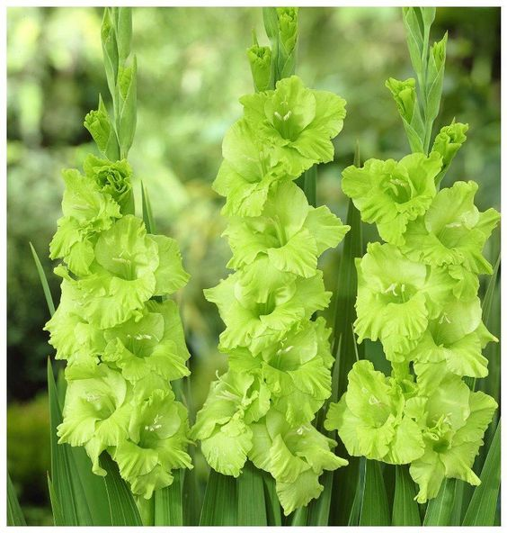
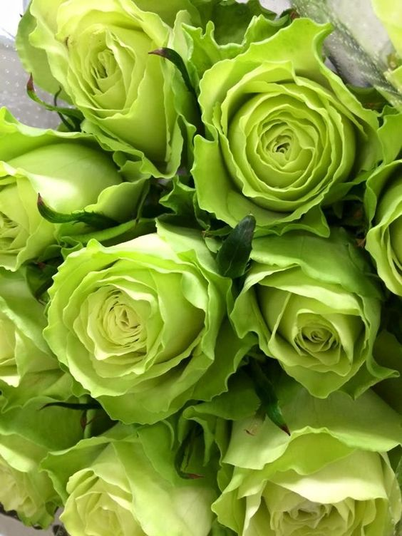
Косарик
(гладіолус)
Троянда

Slide 15
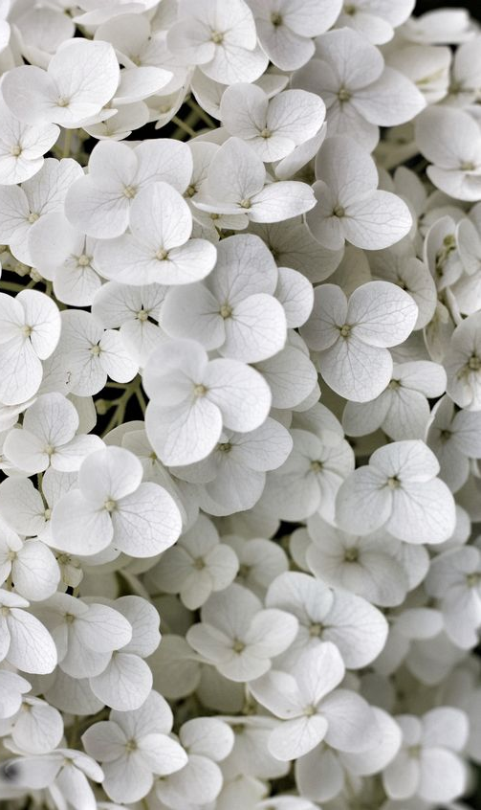
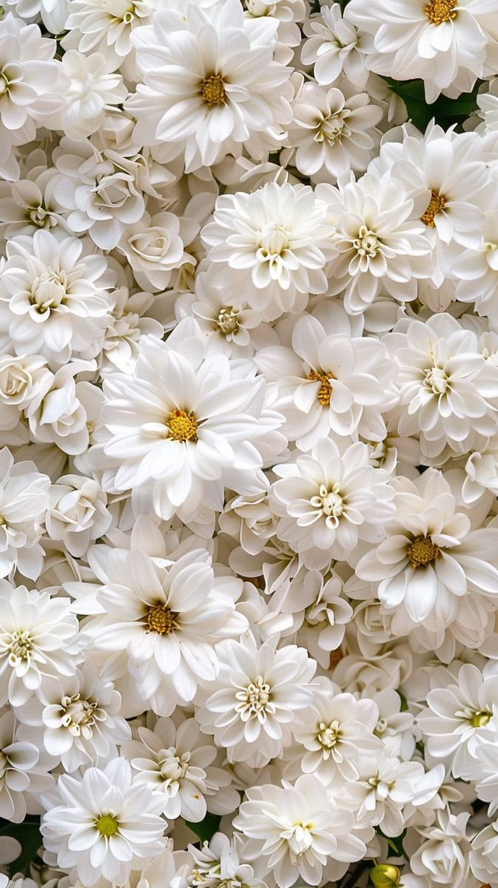
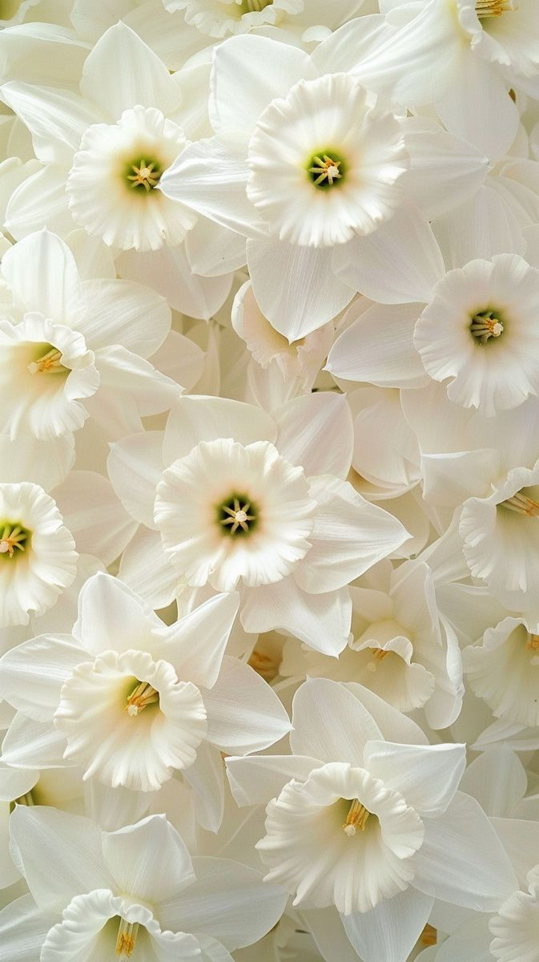
Хризантема
Гортензія
Нарциз

Slide 16
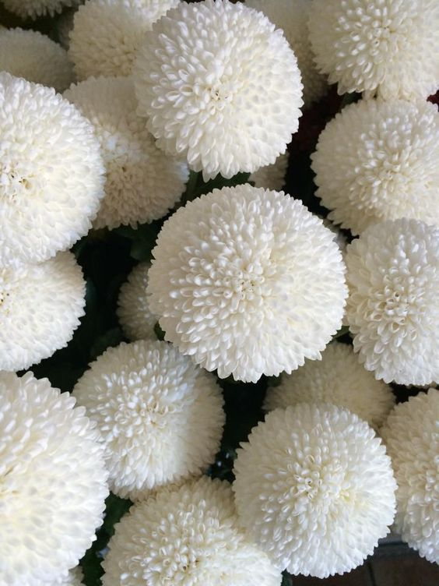
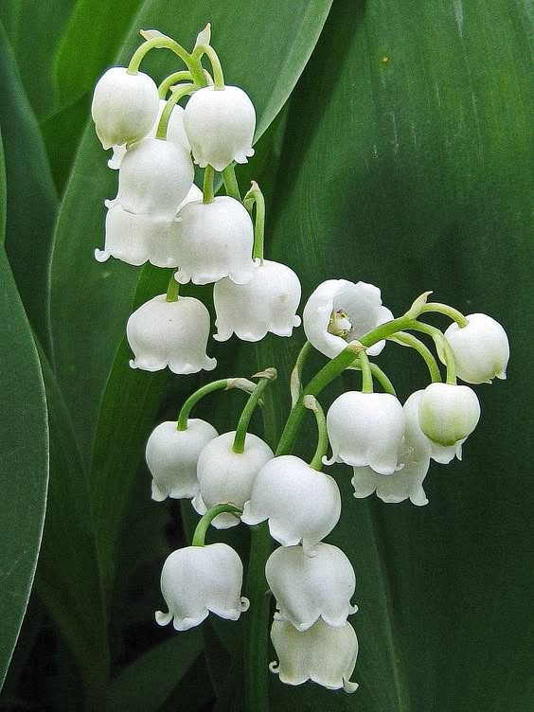
Конвалія
Краспедія

Slide 17
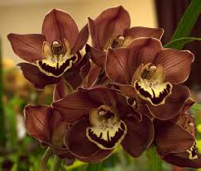
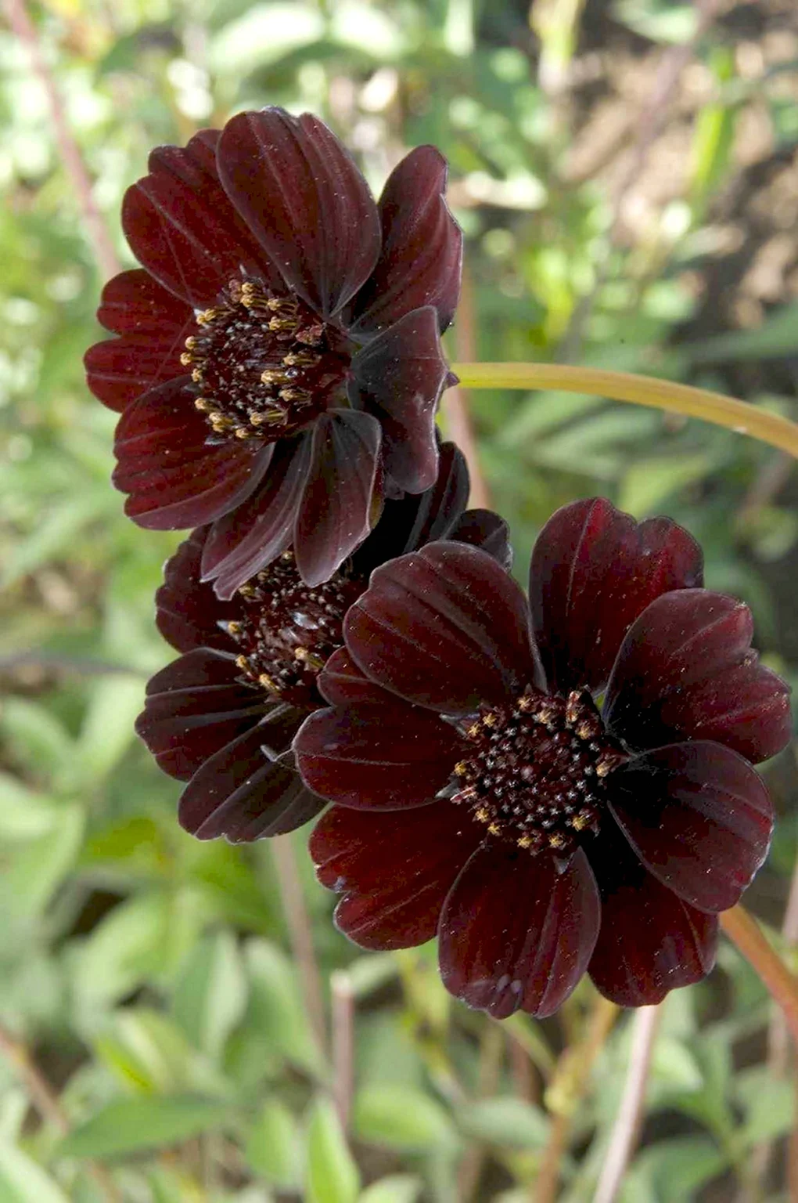
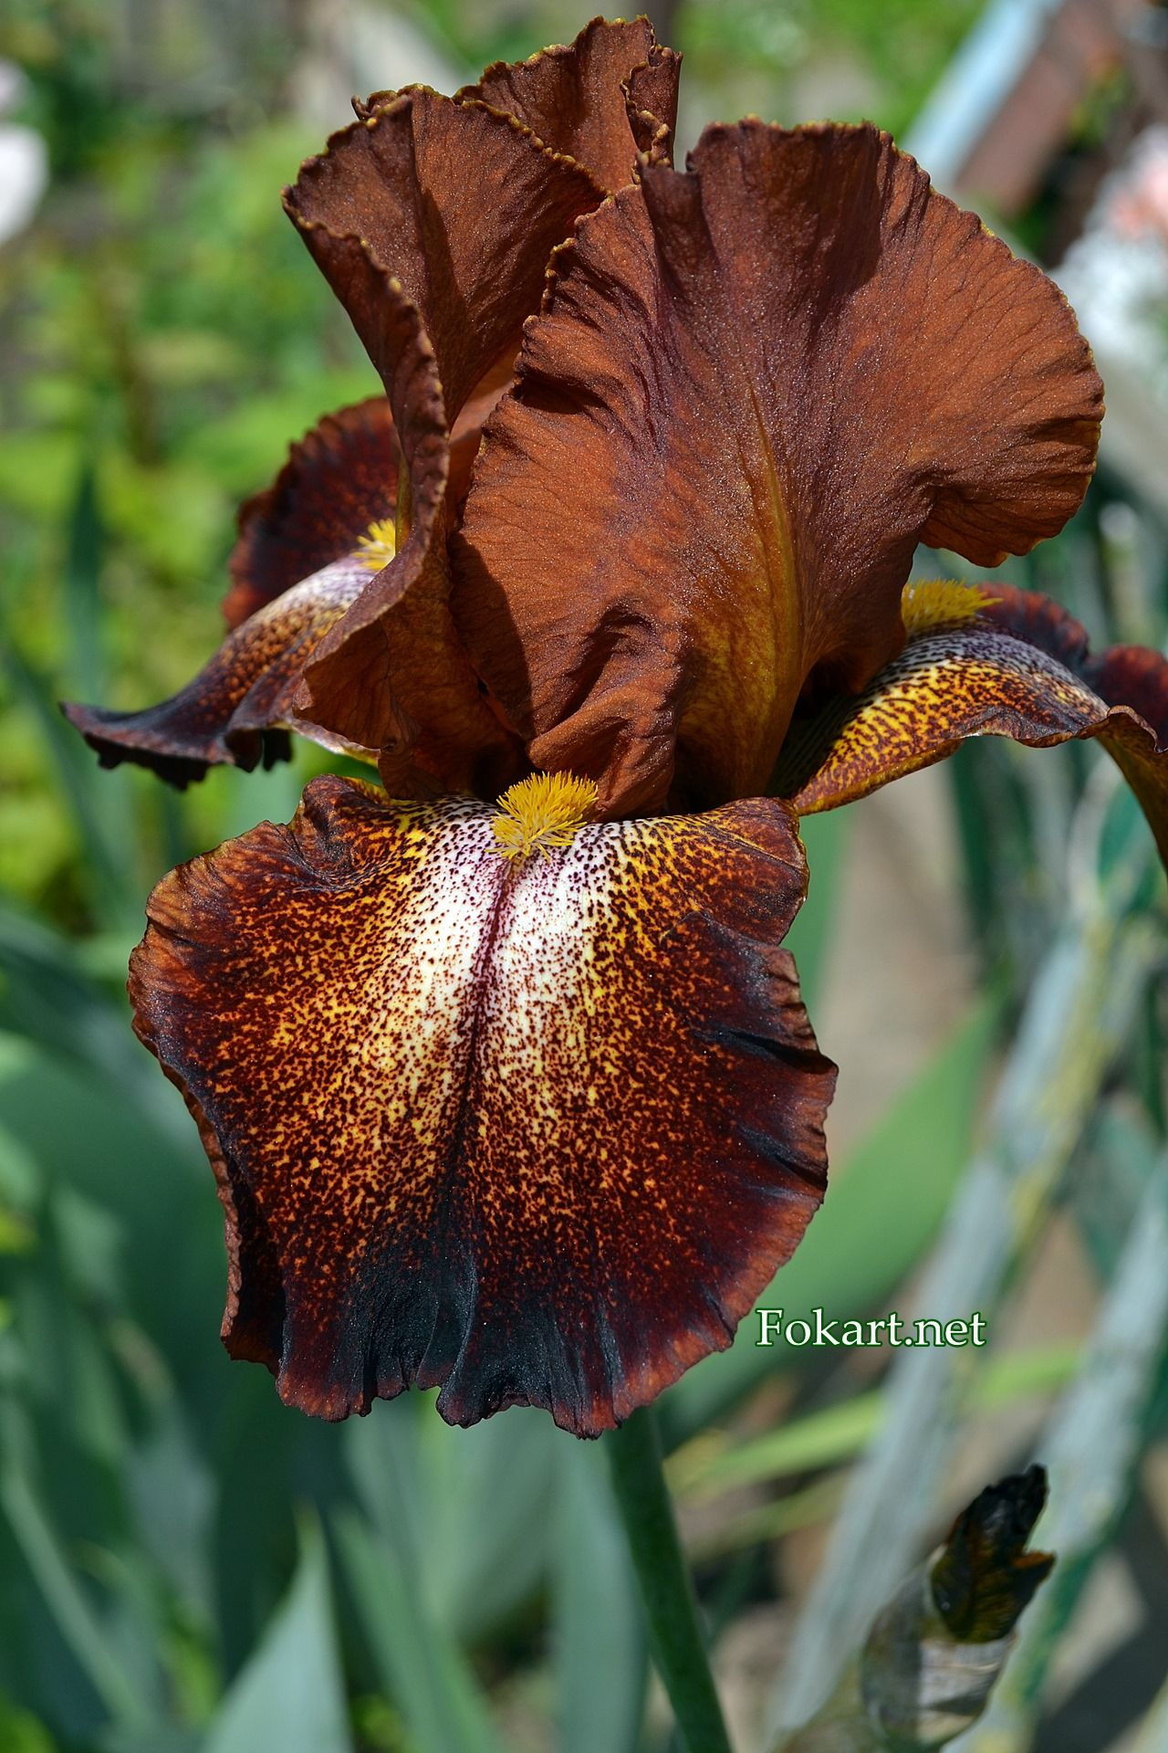
Орхідея
Космея
Півник (ірис)

Slide 18
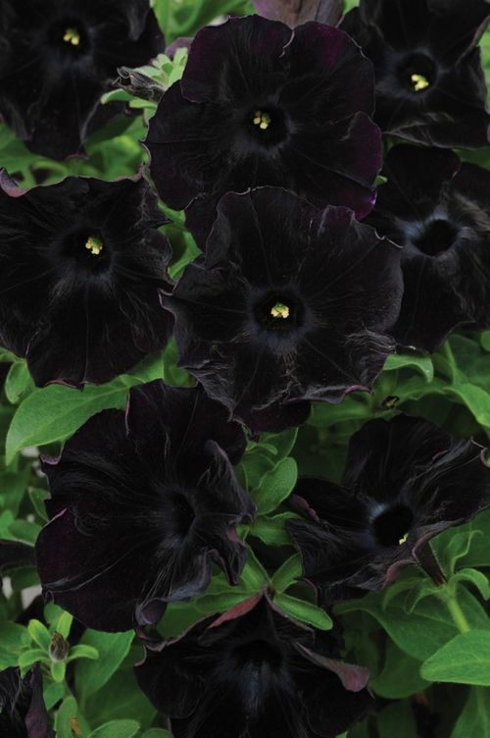
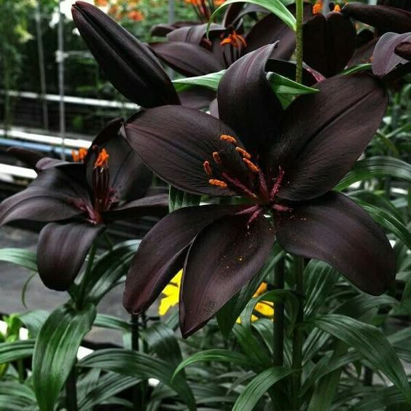
Лілія
Петунія

Slide 19
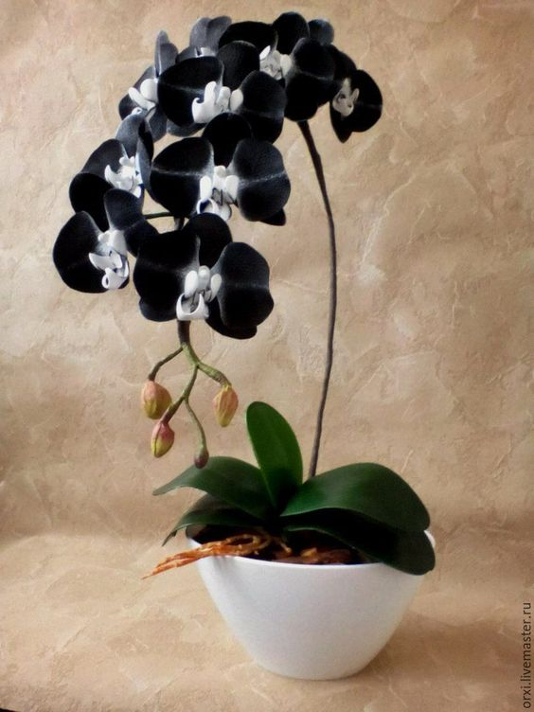
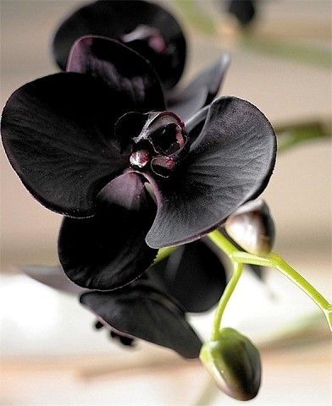
Орхідея

Slide 20
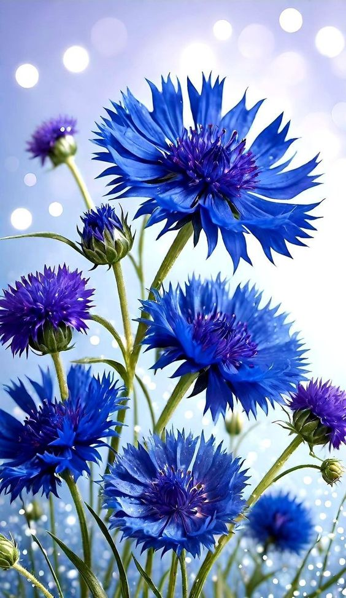
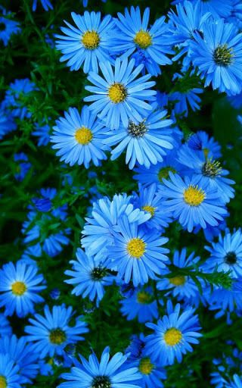
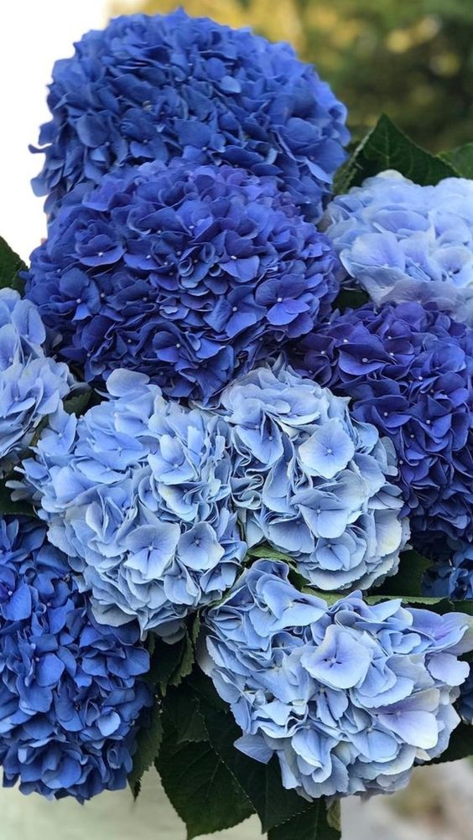
Волошка
Айстра чагарникова
(альпійська)
Гортензія

Slide 21
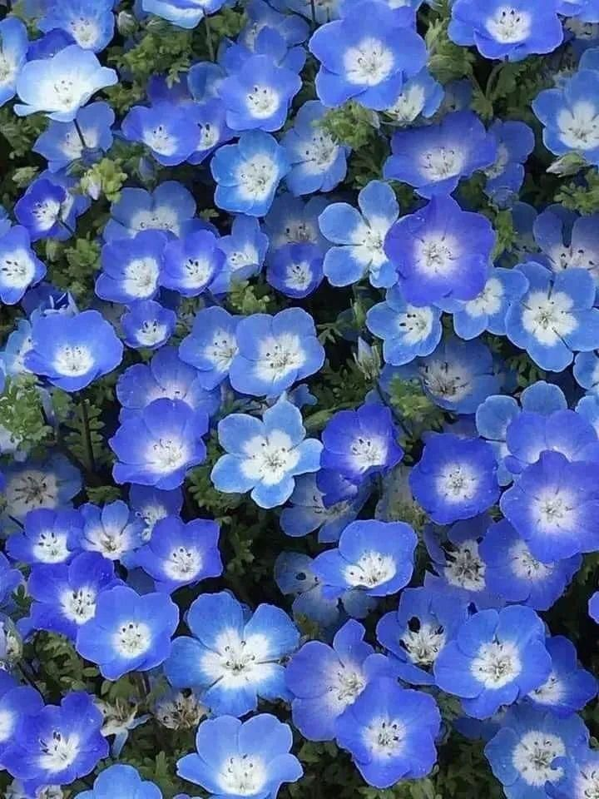

Печіночниця звичайна
(підліски)
Немофіла

Slide 22
Квітки якого кольору тобі сподобалися найбільше?
Які квіти ростуть біля твого помешкання?
Яка твоя найулюбленіша квітка?
Які квіти ти побачив сьогодні вперше?

Slide 23


Вгадай квітку за пелюстками.
1 2

Slide 24


Вгадай квітку за пелюстками.
3 4

Slide 25


Вгадай квітку за пелюстками.
5 6

Slide 26
Інформація для вчителя:
Існує ознака загальна для всіх орхідей — це паралельні жилки на листі. Квітки орхідей шестичленні (елементи розташовані у два кола). Перший (зовнішній) утворений трьома чашолистками, які, як правило, схожі між собою; рідше 2 або всі 3 пелюстки зростаються. Друге (внутрішнє) коло утворений трьома пелюстками, з яких середня сильно відрізняється за формою.
Забарвлення сортових тюльпанів найрізноманітніше: від чисто-білої, жовтої, червоної, пурпурової, фіолетової і майже чорної до поєднання двох, трьох або декількох барв. Квітки великі, завдовжки до 12 см, діаметром від 3 до 10 см, а в повному розкритті у видових тюльпанів до 20 см. Квітки тюльпанів широко розкриваються на сонці і закриваються вночі і в похмуру погоду.
Нарци́с, нарциз, марциз — рід однодольних рослин з родини амарилісових. Це трави із щільними цибулинами і стрічкоподібними різної довжини листками. Квіти знаходяться на верхівках безлистих стебел. Ці квіти жовтувато-білі, з маленькою блюдцеподібною коронкою такого ж кольору і дуже ароматні.
Коса́рики, або гладіо́лус — рід багаторічних бульбоцибулинних рослин родини півникових з гарними квітами. Квітки зібрані в однобічне, двостороннє або спіральне колосоподібне суцвіття до 80 см довжиною, середньощільне або щільне. Квітки сидячі з простою лійкоподібною оцвітиною з шести неоднакових зрощених частин, різної величини і форми.
Воло́шка — рід трав'янистих рослин родини айстрових, або складноцвітих. Чашоподібні квіткові голови розміщені окремо або в суцвіттях. Обгортка прилистків має сферичну, овальну, дзвоноподібну або чашоподібну форму.

Slide 27
Чорнобри́вці, оксами́тець — рід однорічних трав'янистих рослин родини айстрових. Латинська назва рослини пішла від імені онука давньоримського бога Юпітера — Тагеса. Давно одомашнена, переважно культивується як декоративна культура. Численні гібридні форми мають квіти різних відтінків від світло—жовтих до насичено жовтогарячих і коричневих. Суцвіття складне, має і купчасті форми.
Гвоздики, гвозди́ка — рід багаторічних рослин із родини гвоздикових. Багаторічні трави і напівкущі з лінійним або лінійно-ланцетоподібним листям. Квітки поодинокі або по 2—3 на кінцях гілочок. Пелюсток п'ять, з довгими нігтиками і зубчастим, торочкувато розсіченим відгином, зрідка цілісним.
Гіаци́нт — рід багаторічних цибулинних рослин родини гіацинтових або холодкових. Гіацинти — цибулинні багаторічні трави. Дзвоникоподібні квіти зібрані на верхівці у нещільній китиці. Квітки на коротких квітконіжках, прямостоячі. Оцвітина трубчасто-воронкоподібна — синього, червоного, білого, фіолетового, рожевого забарвлення, пахуча.
Дзвоники — рід виключно трав'янистих рослин з родини дзвоникових. Українські синоніми та народні назви — дзвіночки, дзвіночок, дзвонок, збанок, збаночки, збаночок, званочки, звінка(и), звінок, звоник, звонки, звоночки, келішок, колокольчик(и), колокончик, курчовать, пауки, пукалка, римщина, чоботи канячі. Квітки дзвоникоподібні.
Мак — рід рослин з родини макових (papaveraceae) з великими червоними, рожевими (рідше жовтими або білими) квітками. Квітки великі, поодинокі, як правило, червоного кольору (рідше зустрічаються білі або жовті).
Диморфотека, золотоцвіт — рід рослин із родини Айстрові, що ростуть в Африці та Австралії.

Slide 28
Пету́нія — рід трав'янистих або напівчагарникових рослин. Квітки петуній — поодинокі прості або махрові, 5-10 см у діаметрі, воронкоподібні, запашні, різного забарвлення, смугасті: від білого до темно-червоного та фіолетового.
Всі айстри мають схожі на зірки квітки з жовтими (іноді червонуватими) серединками і зовнішніми променями (не пелюстками) різної форми, білого, рожевого, пурпурового, синього чи фіолетового забарвлення, самого різного розміру.
Квіти гортензії зібрані в кулясті суцвіття діаметром 12 см.
Підліски, печіночниця — рід квіткових рослин родини жовтецевих. Інша назва — переліска. Це багаторічні рослини з кореневищами та прикореневими листками з довгими черешками і трилопатевими, розширеними біля основи серцеподібними листками, опушеними волосками. Квітконосні стебла поодинокі, виходять з пазух лускоподібних листків кореневища, опушені, одноквіткові, з покривалом з трьох цілісних зелених листочків, що зібрані кільцем біля основи квіток, нагадуючи чашечку.
Немофіла — є близьким родичем незабудки. Квітки у діаметрі досягають 4,5 см, мають п'ять пелюсток. Немофіли зазвичай фіолетового, синього, блакитного або білого кольору в залежності від виду.
Фіа́лка, фія́лка — рід квіткових рослин родини фіалкових. Більшість фіалок — маленькі багаторічні рослини, але деякі — однорічні, а деякі — невеликі кущі. Вони зазвичай мають серцеподібне листя і несиметричні квітки з чотирма віялоподібними пелюстками, дві на кожній стороні, і одну широку нижню пелюстку. Кольори квіток змінюються залежно від виду, багато з них фіолетові (звідси походить її назва), деякі блакитні, деякі жовті, деякі білі або кремові, деякі — двокольорові, часто блакитний і жовтий.

Slide 29
Зичу миру та добра!
Ваш творчий дефектолог - пані Наталя!

